Slide 1
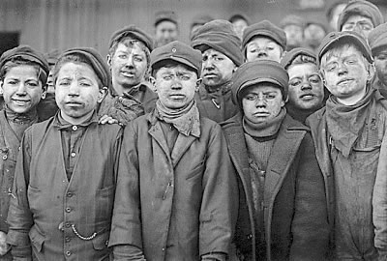
La Revolución Industrial
Colegio SSCC Providencia
Sector. Historia, Geografía y Cs. Sociales
Nivel: 8º Básico
Consecuencias

Slide 2
Cambios sociales: consolidación de la burguesía
Clase alta
Clase media
Clase trabajadora
Las transformaciones económicas provocaron un cambio en la estructura y composición de la sociedad.
Se avanza hacia una sociedad de clases, pero las diferencias entre los distintos grupos sociales siguen siendo enormes.
Empresarios, banqueros, comerciantes, aristócratas.
Mediana y pequeña burguesía, trabajadores mejor pagados.
Obreros o proletariado.

Slide 3
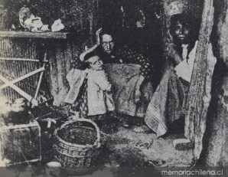
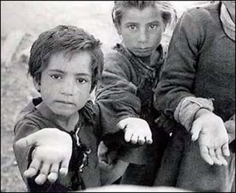
Cambios sociales: el proletariado
Proletariado: denominación de la clase obrera o trabajadora.
Origen: campesinos expulsados de sus tierras o sin trabajo, artesanos, mujeres y niños empobrecidos y sirvientes domésticos.
Su número aumentó considerablemente. Sus pésimas condiciones laborales los llevaron a organizarse para luchar por mejorar su situación.

Slide 4
Condiciones laborales
Fábricas insalubres y sin mínimas condiciones laborales.
Jornadas de trabajo de hasta 16 horas sin descanso.
Trabajo de hombres, mujeres y niños.
Salarios miserables.
Inexistencia de leyes de protección social y laboral.
Aplicación de castigos físicos, exceso de desempleados.

Slide 5
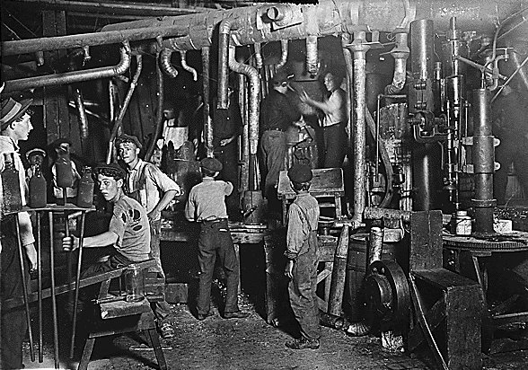
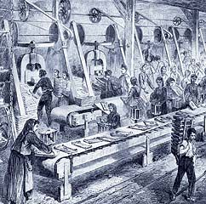
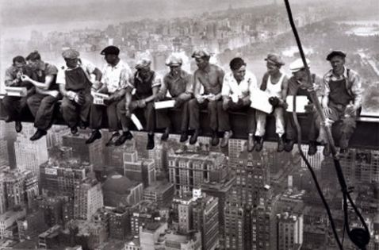
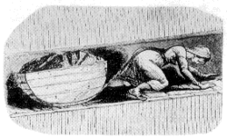
Notes:
leer testimonios pág. 197 libro.

Slide 6
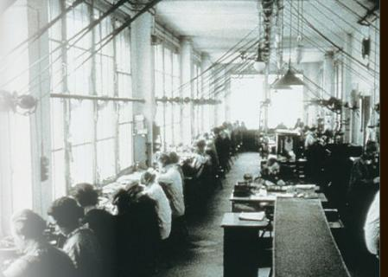
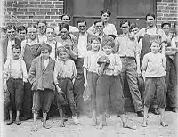
Trabajo femenino e infantil
Gracias a las máquinas, la fuerza física no era determinante, por lo que niños y mujeres también trabajaban en las fábricas.
Niños y mujeres trabajaban las mismas jornadas de 16 horas.
Eran más baratos y dóciles.
En 1833 comienza la promulgación de leyes industriales en Inglaterra para regular en algo estas situaciones.

Slide 7
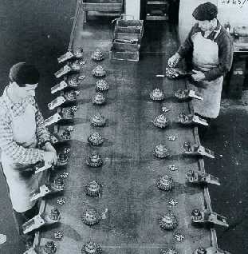
Producción a gran escala
Las máquinas permitieron producir más a menor costo, eso llevó a la producción a gran escala o en masa.
Esta producción requiere un mercado masivo.
El mercado interno era pequeño y con bajo poder adquisitivo, por eso el mercado objetivo era el extranjero y los pedidos estatales.
Se producen las piezas intercambiables (estandarizadas), otra gran innovación de la Revolución Industrial.
Notes:
*Ver imagen pág. 200 libro.

Slide 8
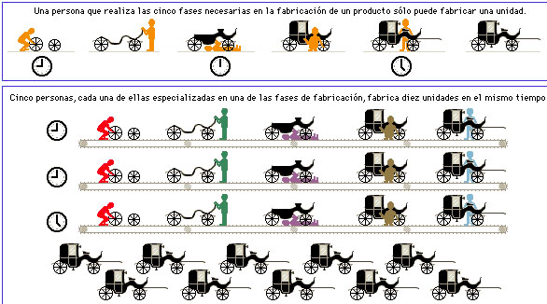

Slide 9
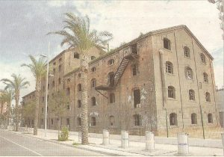
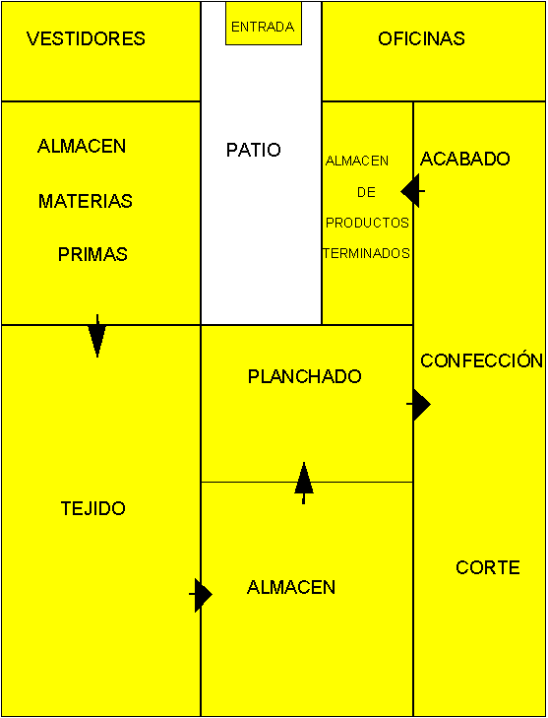
La fábrica y la disciplina laboral
Fábrica: nuevo sistema de organización del trabajo.

Slide 10
Desarrollo del capitalismo: del capitalismo comercial al industrial
ARTESANO
Medios de producción
PRECAPITALISTA
Trabajo
CAPITALISTA
EMPRESARIO
Medios de producción
OBRERO
Trabajo

Slide 11
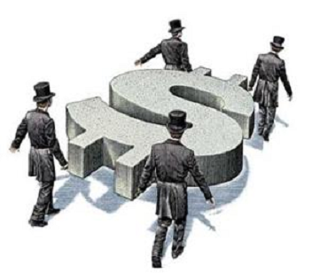
La Revolución Industrial transformó la manera de elaborar mercaderías, ocasionando grandes cambios sociales y causando un enorme crecimiento en la productividad del trabajo.
El resultado fue que la posibilidad de acumular capitales creció en forma extraordinaria.

Slide 12
CUESTIÓN SOCIAL
Nombre que recibió el conjunto de problemas sociales derivados de las malas condiciones laborales y de vida del proletariado.
Estos problemas generaron diversas respuestas para intentar solucionarlos, desde los propios obreros y también ideológicas e institucionales.

Slide 13
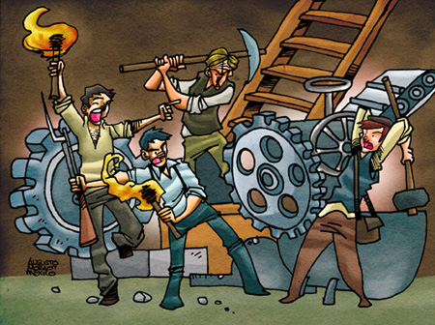
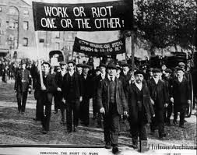
Primeras formas de organización de los trabajadores
Ludismo: Acción de grupos de trabajadores que destruían las máquinas.
Mutuales: Organizaciones de ayuda mutua.
Trade Unions (sindicatos): Asociaciones por oficio, utilizaron las huelgas, marchas y negociación colectiva.
Notes:
Ver anuncios pág. 204 y 205.

Slide 14
Otras propuestas de solución
Ideológicas
Socialismo utópico
Socialismo científico o marxismo
Institucionales
Doctrina Social de la Iglesia
Leyes sociales
(Estado)
Anarquismo

Slide 15
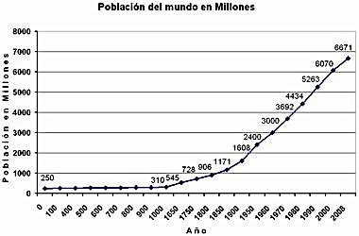
EXPLOSIÓN DEMOGRÁFICA

